Slide 1



OpenGXT - QGIS Plugin -
2020년 1월 22일
Mango System inc.

Slide 2
OpenGXT QGIS Plugin
개요
OpenGXT 분석기능을 QGIS Processing Toolbox 내의 Provider로 제공하는 QGIS 플러그인
12개의 샘플 분석 프로세스로 구성
설치 가능 버전
QGIS 3.8.x 이상
현재 프로토타입 플러그인으로 QGIS 공식 plugin repository에 등록되어 있지 않아 수동(zip 파일)으로 설치

Slide 3
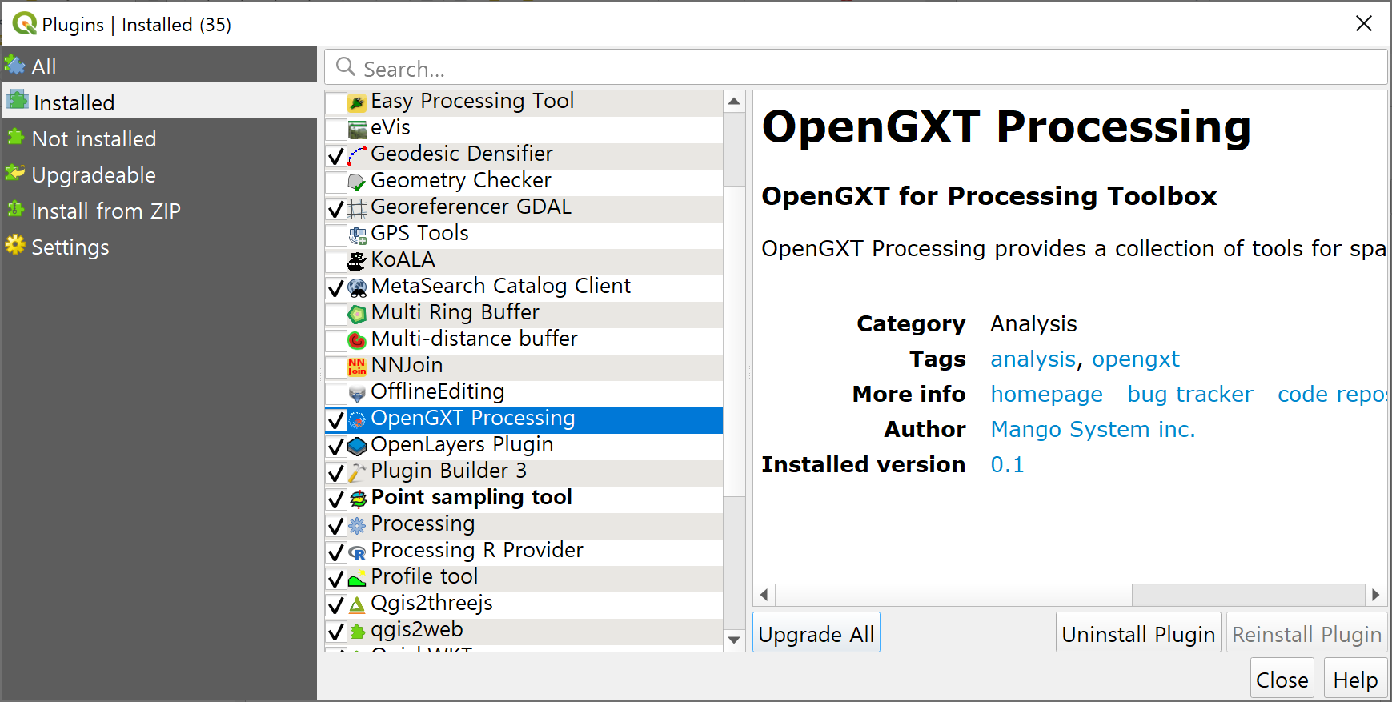
OpenGXT QGIS Plugin 설치
설치방법
3.8 버전 이상의 QGIS를 실행
[Plugins] – [ Manage and Install Plugins…] 메뉴 실행
[Install from ZIP] 탭에서 [Zip file] 버튼 클릭 후 첨부된 opengxt.zip 파일 선택
[Install Plugin] 버튼 클릭 후 설치
[Installed] 탭에서 아래와 같이 설치 확인 및 활성화(체크)

Slide 4
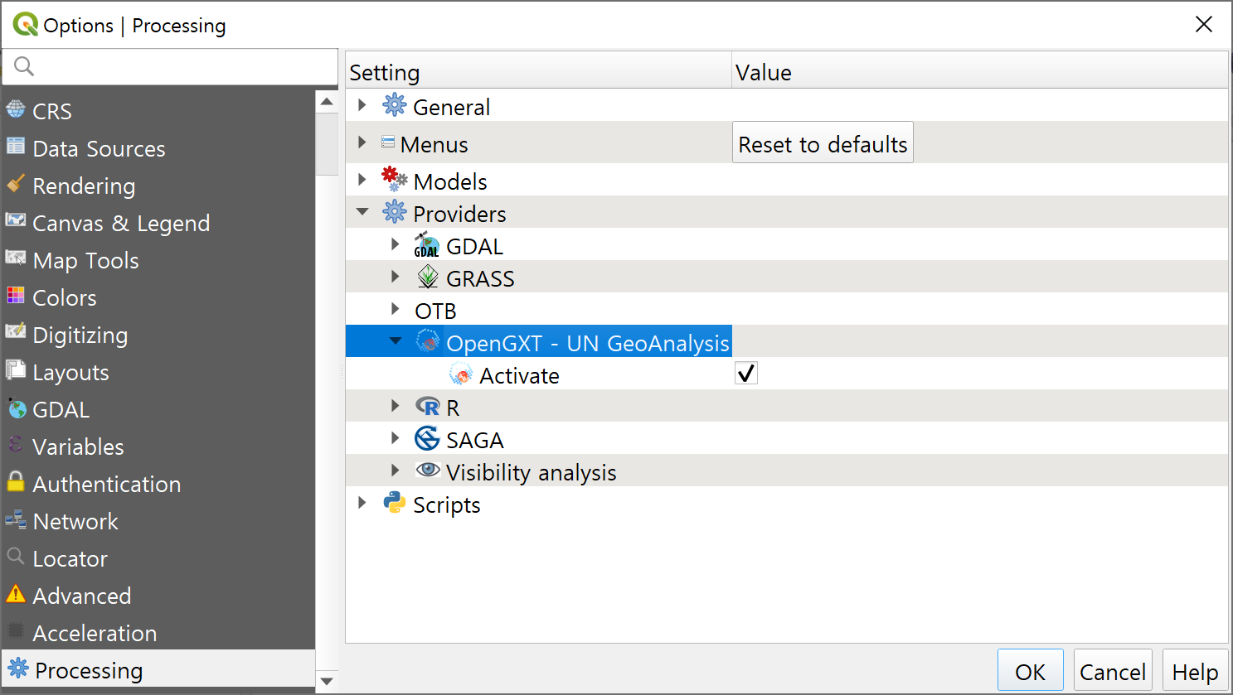
OpenGXT QGIS Plugin 설치
Processing Toolbox에서 설치 및 활성화 확인
[Settings] – [Options] 메뉴 실행
[Processing] 탭 선택 후 [Providers] – [OpenGXT – UN GeoAnalysis] 선택 및 Activate 상태 확인

Slide 5
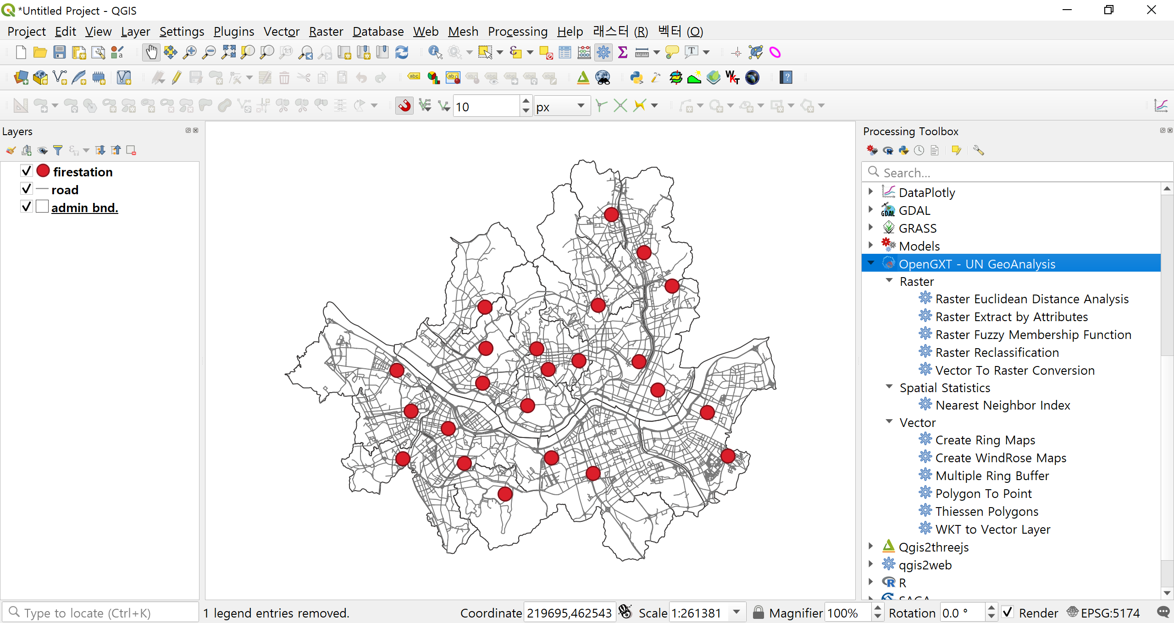
OpenGXT QGIS Plugin 활용
Processing Toolbox에서 설치 및 활성화 확인
Processing Toolbox에서 다음과 같이 분석 프로세스 확인

Slide 6
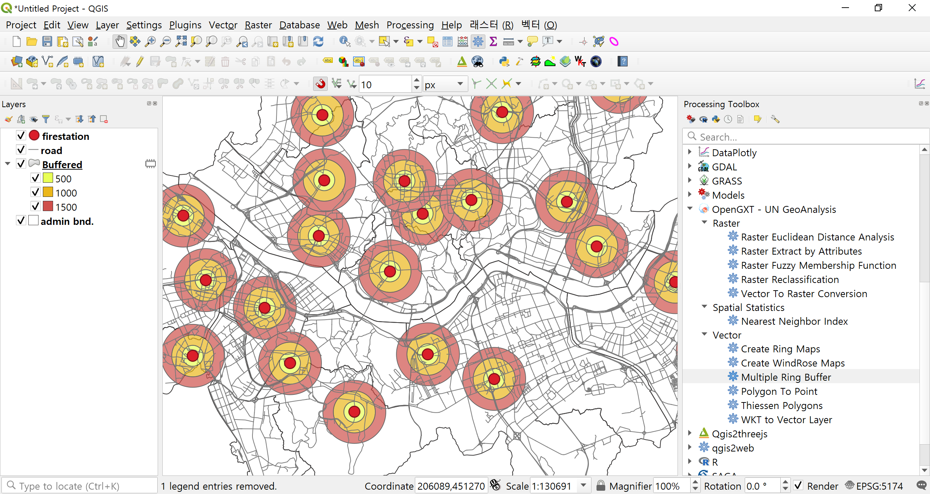
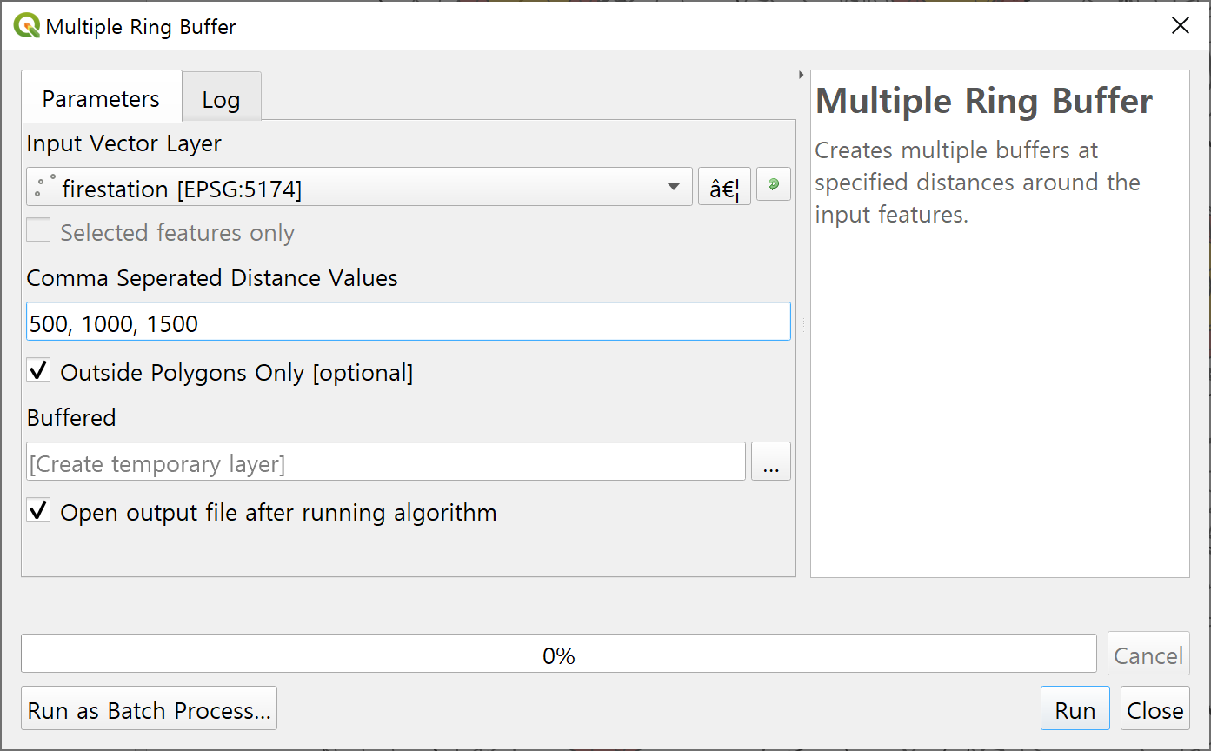
OpenGXT QGIS Plugin 활용
Multiple Ring Buffer 예

